Slide 1


///////////
大模微调原理与实践
///////////
作者：MIKE

Slide 2
1
大模型微调基础
CONTENTS
一
2
大模型微调实践

Slide 3
一
大模型微调基础-什么是微调
预训练是用大量数据训练模型，使其具备广泛的知识；微调是用特定任务的数据进一步训练，优化模型表现。
GPT-3
ChatGPT
GPT-4
GitHub Cplilot
全科医生
心脏科医生 皮肤科医生
比喻

Slide 4
一
大模型微调基础-微调的分类
自然语言处理领域的微调分为两大部分，一是非生成类微调，常见的以BERT为预训练模型进行分类、回归、命名实体识别（NER）任务的微调。二是生成类微调，常见以GPT等大语言模型为预训练模型进行自监督、问答、多轮会话等微调。
非生成类微调
分类：如情感分析、文本分类等。
回归：如预测数值、分数等。
命名实体识别（NER）：识别和分类文本中的实体。
生成类微调
自监督：利用无标签数据进行模型训练，提升模型的泛化能力。
问答：如机器阅读理解、开放域问答等。
多轮会话：实现自然语言对话系统的连续对话能力。
前面已学过
重点学习

Slide 5
一
大模型微调基础-微调的作用
Prompting VS Finetuning
直接使用，不用数据
前期成本低
不需要技术知识
使用检索增强（RAG）
可使用数据少
存在数据遗忘
存在幻觉
rag未检索到有用信息
可用数据不限
学习到新内容
减少幻觉
增加一致性
减少无用输出
小模型后期成本低
使用检索增强（RAG）
需要高质量数据
前期计算成本高
需要知识储备，尤其是领域数据背景知识
优势
劣势

Slide 6
一
大模型微调基础-微调的过程
准备高质量数据
数据充足（1000+）
覆盖全面
内容准确
自监督模式：一段文本。
问答模式：问答对。
多轮会话模式：多轮对话。
加载合适的预训练模型
Llama系列：Llama3.1 405B, 70B & 8B; Llama3.2 1B、3B、11B & 90B。
通义千问系列：Qwen2.5 7B & 72B。
mistral系列：Mistrai 7B、8 X 7B、8 X 22B; Pixtral12B; Mathstral；Codestral Mamba。
GPU
资源紧张
数据量小
模型参数少
量化精度
LORA调参
数据量大
模型参数多
正常精度
全量调参
GPU
资源丰富
训练模型（调参）
评估模型
人工评估准确性
评估数据覆盖全面
避免与训练数据重复

Slide 7
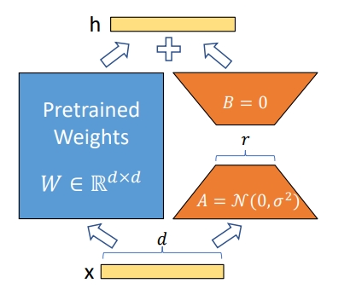
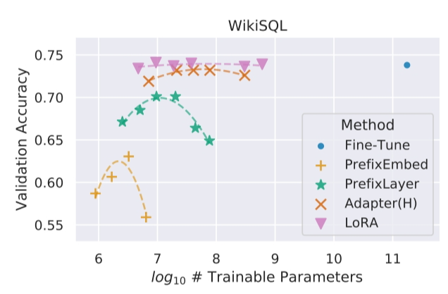
一
大模型微调基础-量化与LORA
模型量化
LORA微调
什么是量化
量化是一种将模型从浮点数表示转换为整数表示的技术。这种技术可以显著减少模型的存储空间和计算资源需求，同时保持模型性能。量化的主要目的是在保证模型精度的同时，减少模型的体积和计算复杂度，使其更适合在资源受限的设备上运行，如移动设备和嵌入式系统。
量化的分类
FP32 (32-bit Floating Point)：标准的浮点数表示方式，精度高，但存储和计算成本较大。
FP16 (16-bit Floating Point)：半精度浮点数，存储和计算成本比FP32低一半，适用于模型训练和推理时的计算加速，同时可以保持较高的精度。
INT8 (8-bit Integer)：8位整数表示，大大减少了存储和计算需求。适用于推理阶段，但可能会引入一定的量化误差，需要通过校准和优化技术来减小误差对模型性能的影响。
INT4 (4-bit Integer)：进一步降低存储和计算需求，适用于资源非常受限的设备，但量化误差可能更明显，需要谨慎应用。
BFloat16：与FP16类似，但在表达范围上与FP32更接近，适用于特定的深度学习任务，能在保持较好精度的同时提供加速效果。
LORA微调是指将预训练模型参数W分解到低秩空间A和B，通过仅更新低秩空间的参数，在降低微调参数数量的情况，最大程度地接近全参数微调的效果。
参数分解方法为:
W^{(d x d)}=A^{(d x r)} X B^{(r x d)}
其中r << d。
右图为几种常见的微调方法对比，与全参数微调相比，LORA微调在参数量仅是后者60%的情况下达到了和后者一样的结果。

Slide 8
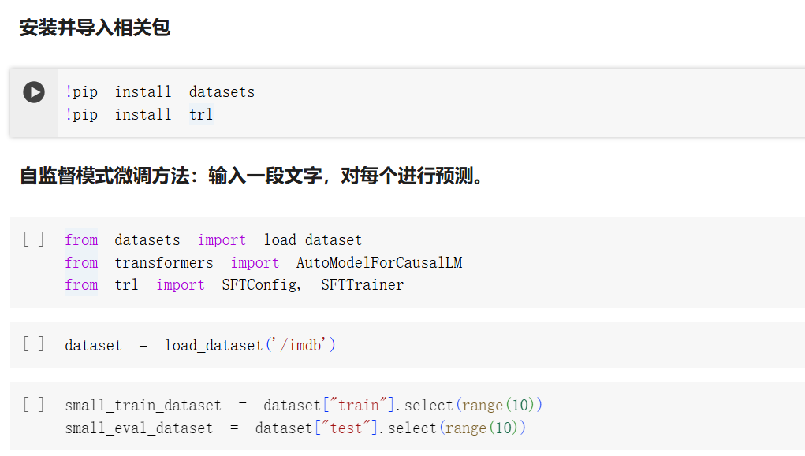
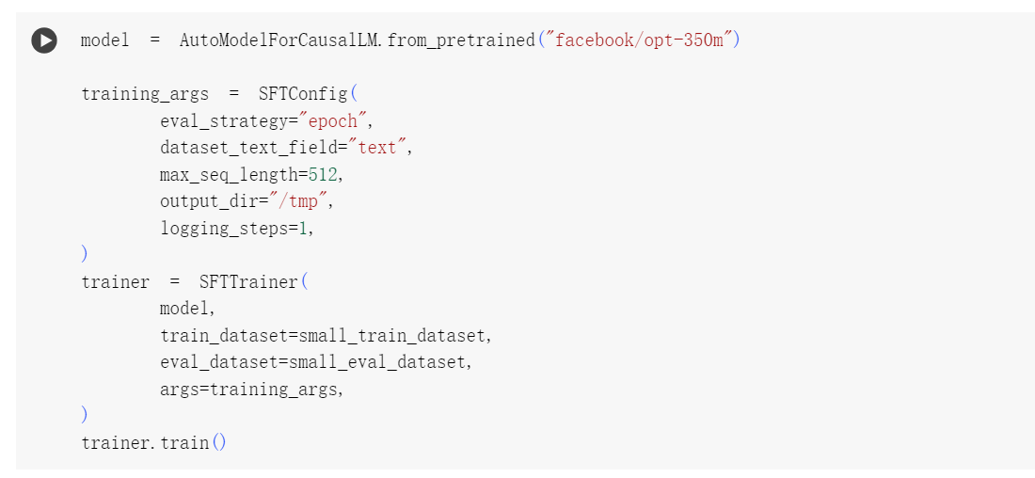
二
大模型微调实践-自监督模式微调
大语言模型[end]
与预训练过程类似，依次按前文的输入预测下一个字
预训练模型
[start]大语言模型

Slide 9
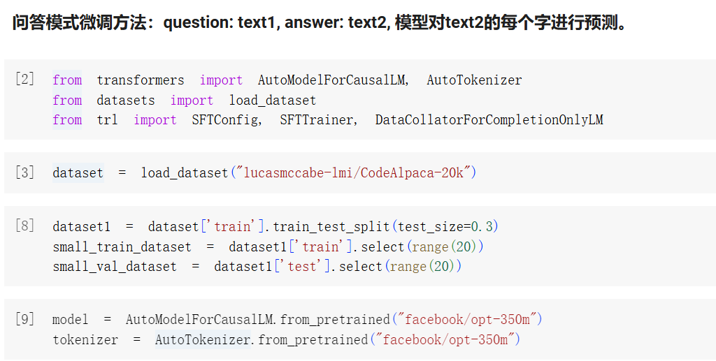
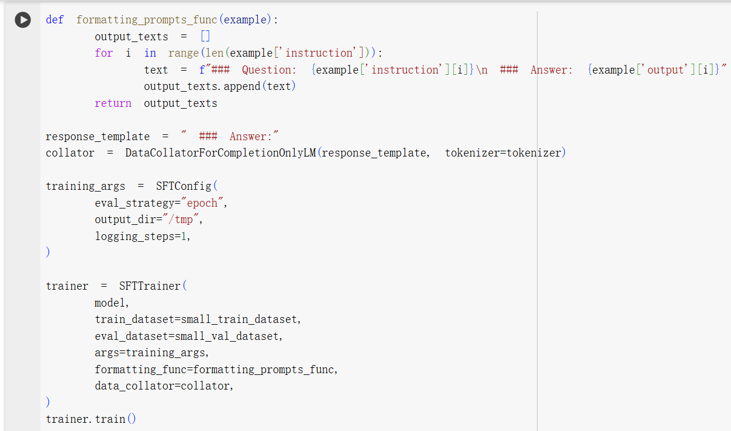
二
大模型微调实践-问答模式微调
I am six years old.[end]
question全部和answer的前文一起作为输入，预测answer的下一个字。
预训练模型
### question：How old are you? [end] ### answer: I am six years old.

Slide 10
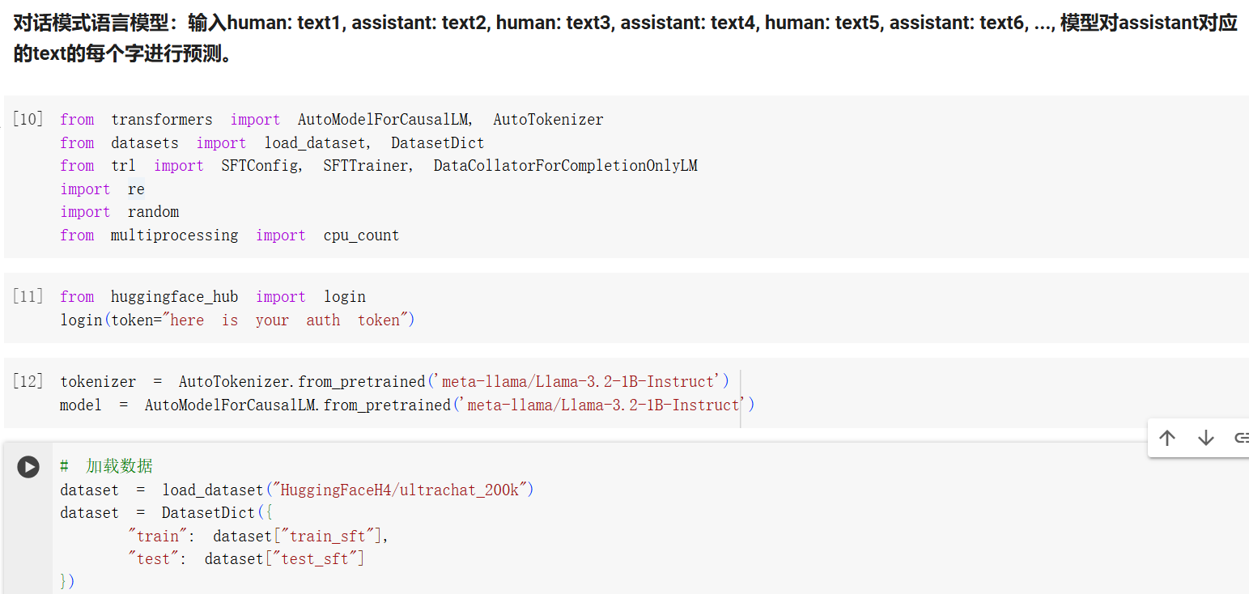
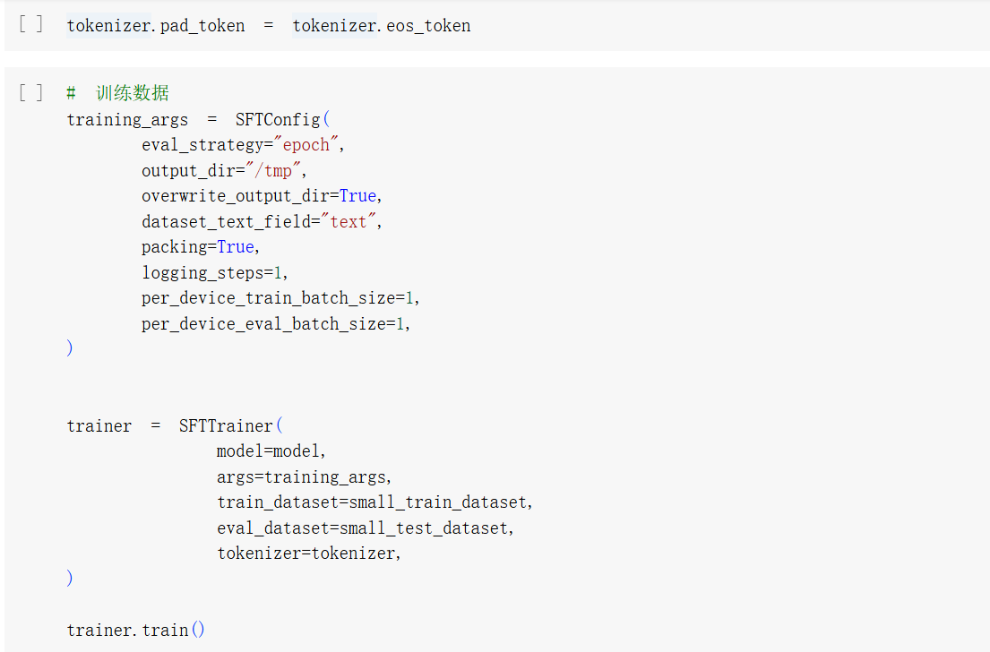
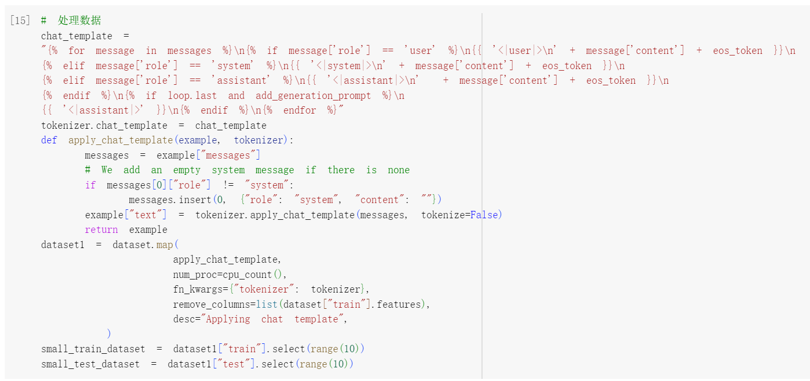
二
大模型微调实践-多轮会话模式微调
I am six years old.[end]
前面所有会话内容作为输入，预测当前assistant部分的每个字。
预训练模型
user: What is your name?
assistant: My name is john.
user: How old are you?
assistant: I am six years old.

Slide 11
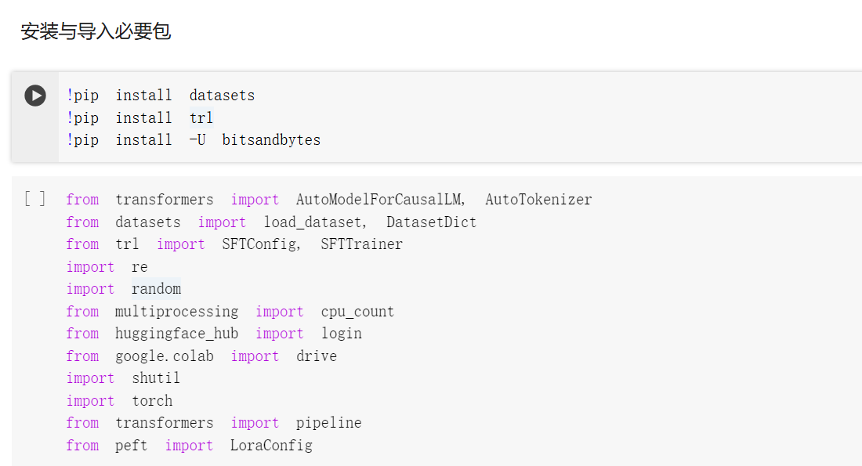
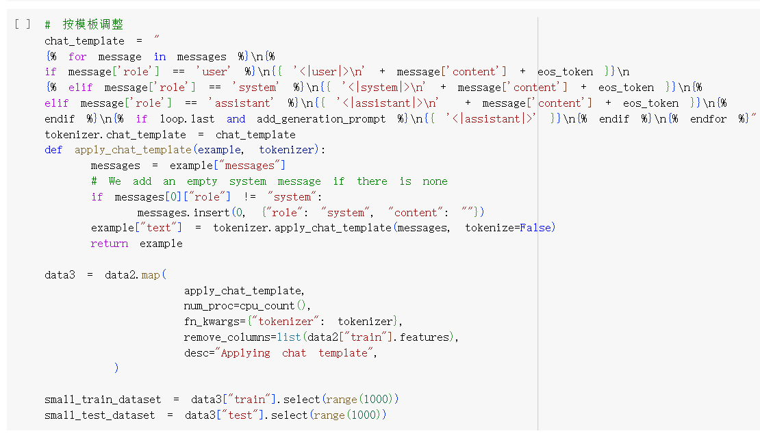
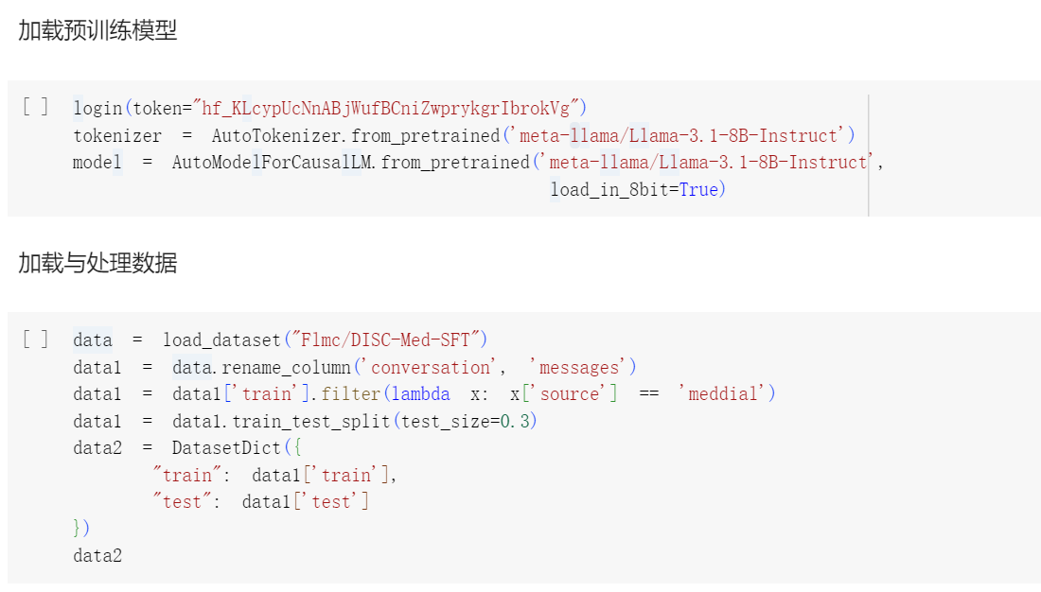
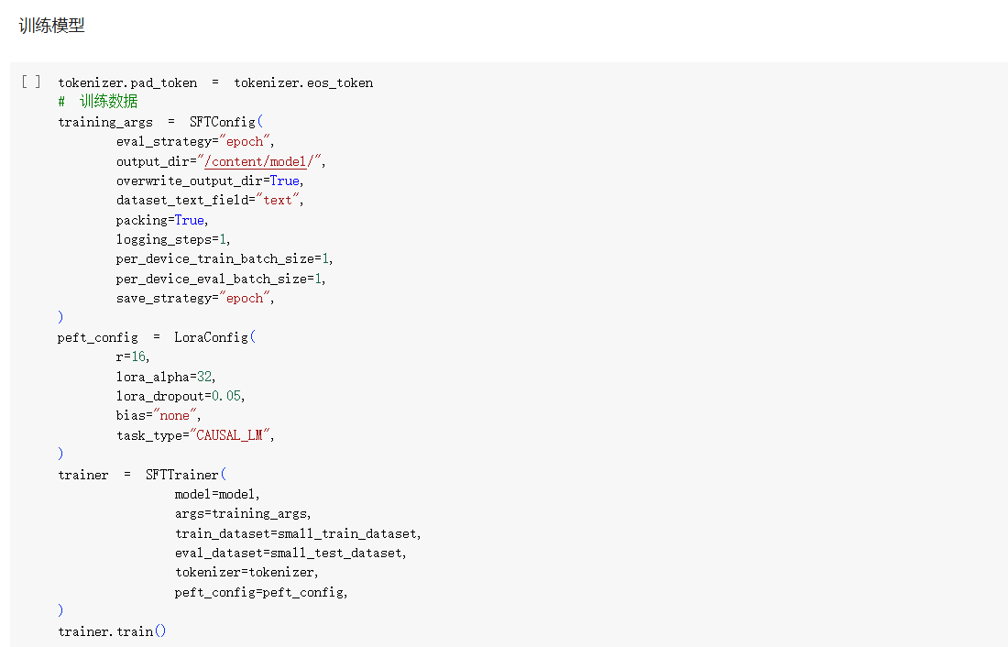
二
大模型微调实践-医疗机器人（一）

Slide 12
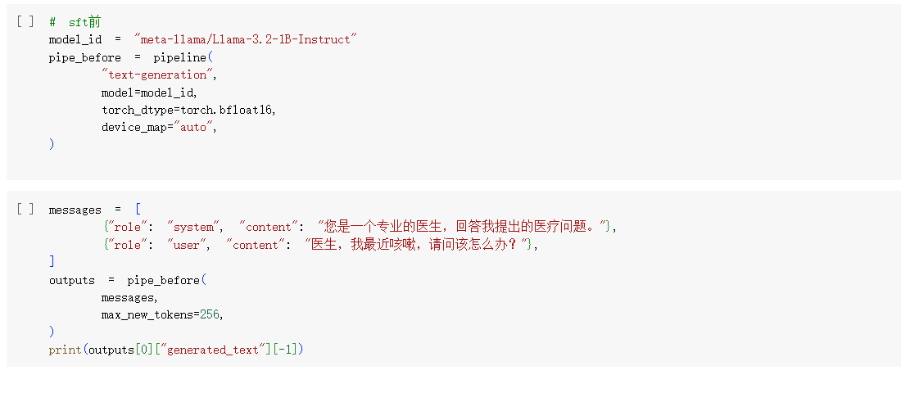
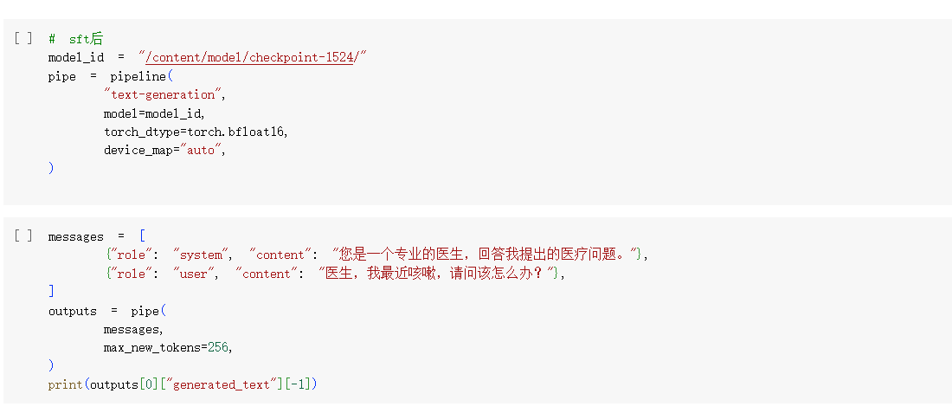
二
大模型微调实践-医疗机器人（二）
微调前效果
微调后效果

Slide 13
///////////
感谢您的观看
///////////

